Slide 1


Slide 2

Il convient de lancer le mode diaporama pour la diffusion de la leçon en classe
Réservé à l’enseignant (e)

Slide 3




Pictogrammes
Réservé à l’enseignant (e)
L’enseignant (e) parle
Diffusion d’un média
Média en cours de diffusion
Fin du média. Passer au slide suivant
Expliquer, donner une consigne
Désigner un élève

Slide 4
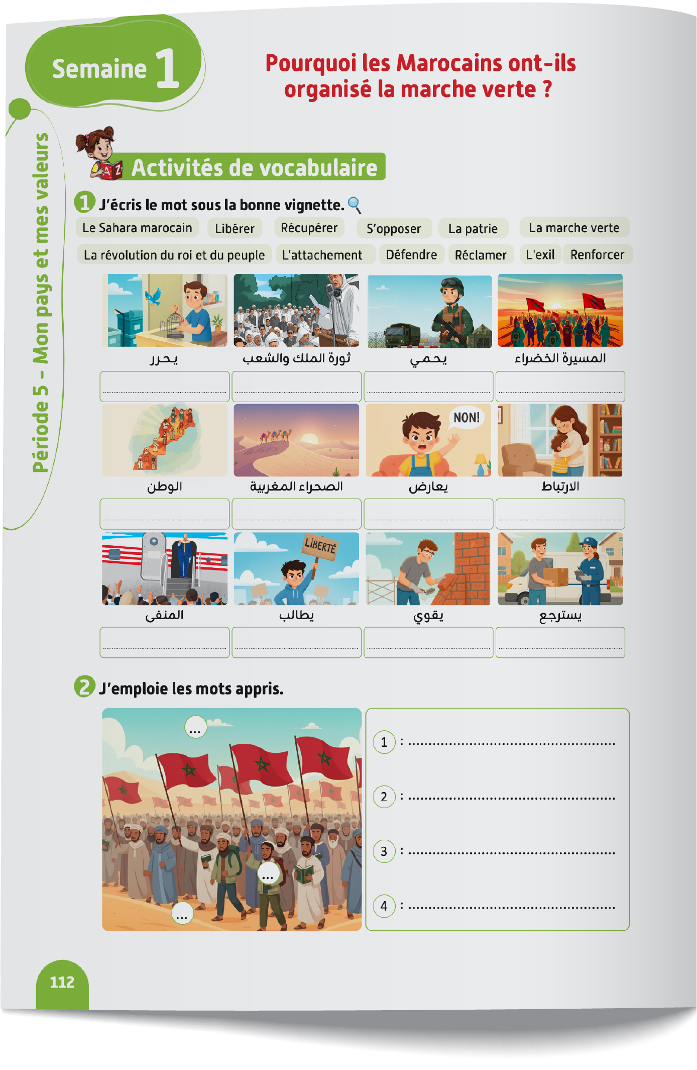
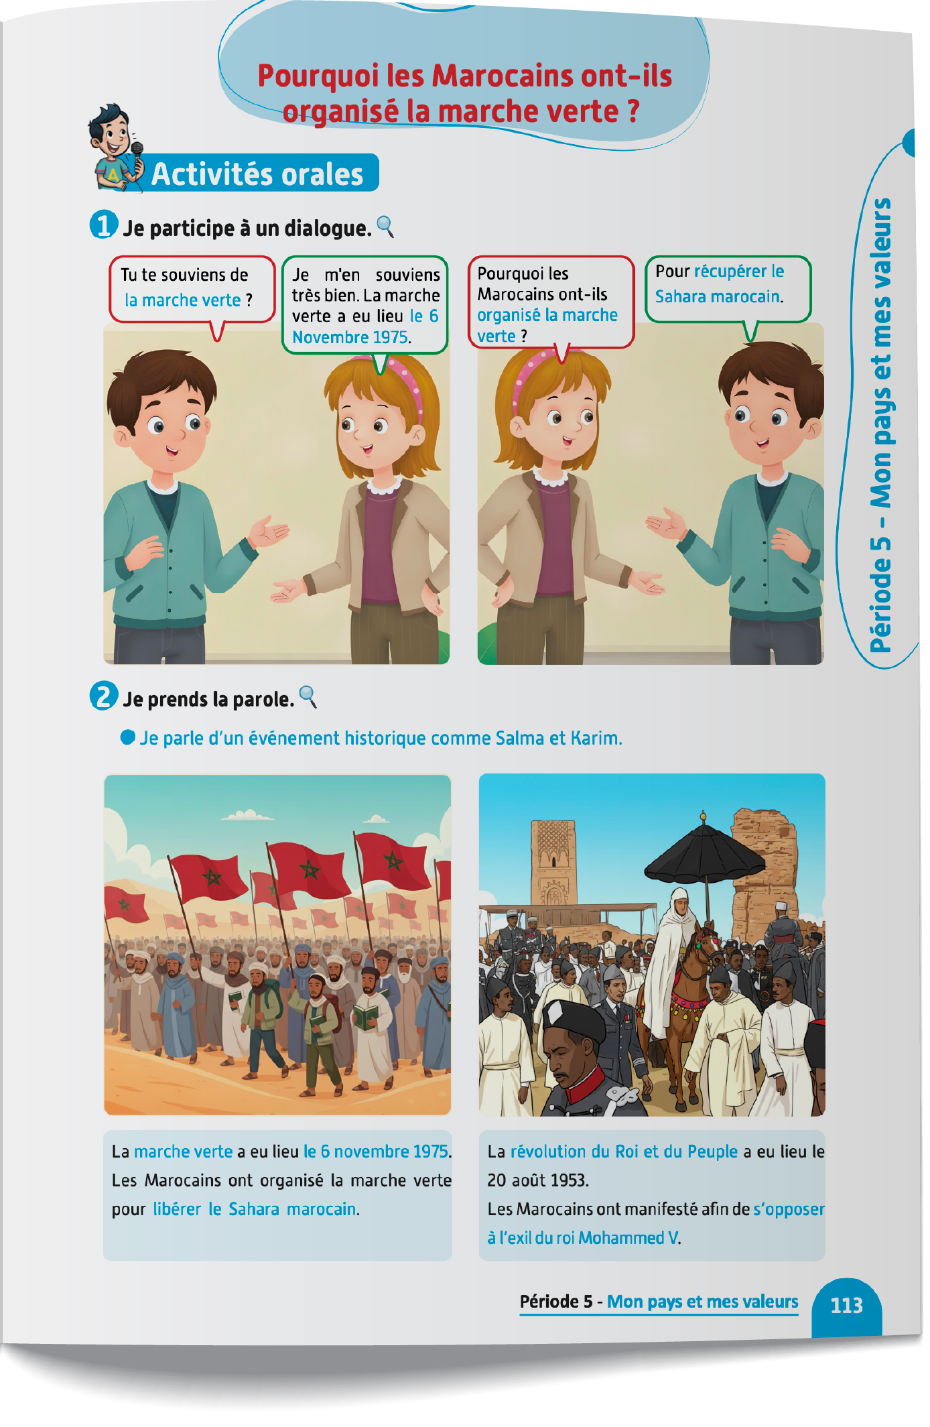
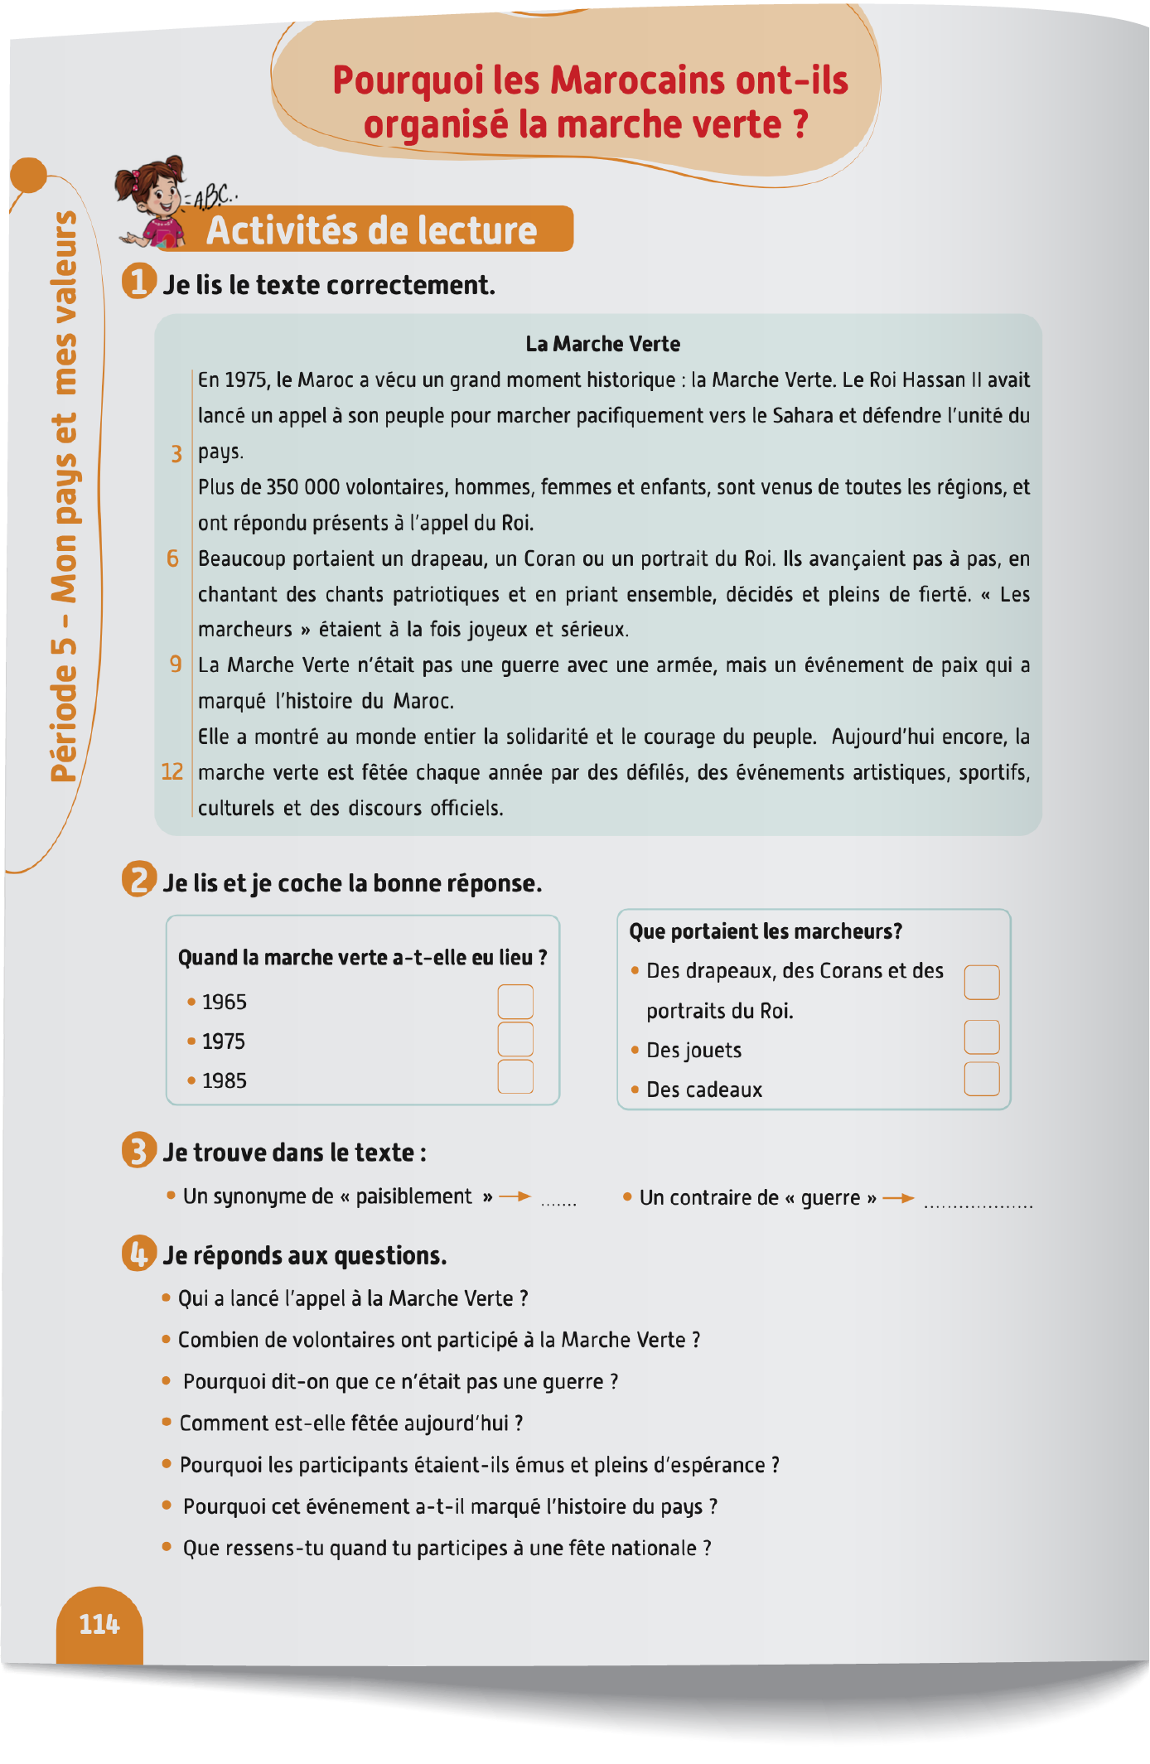
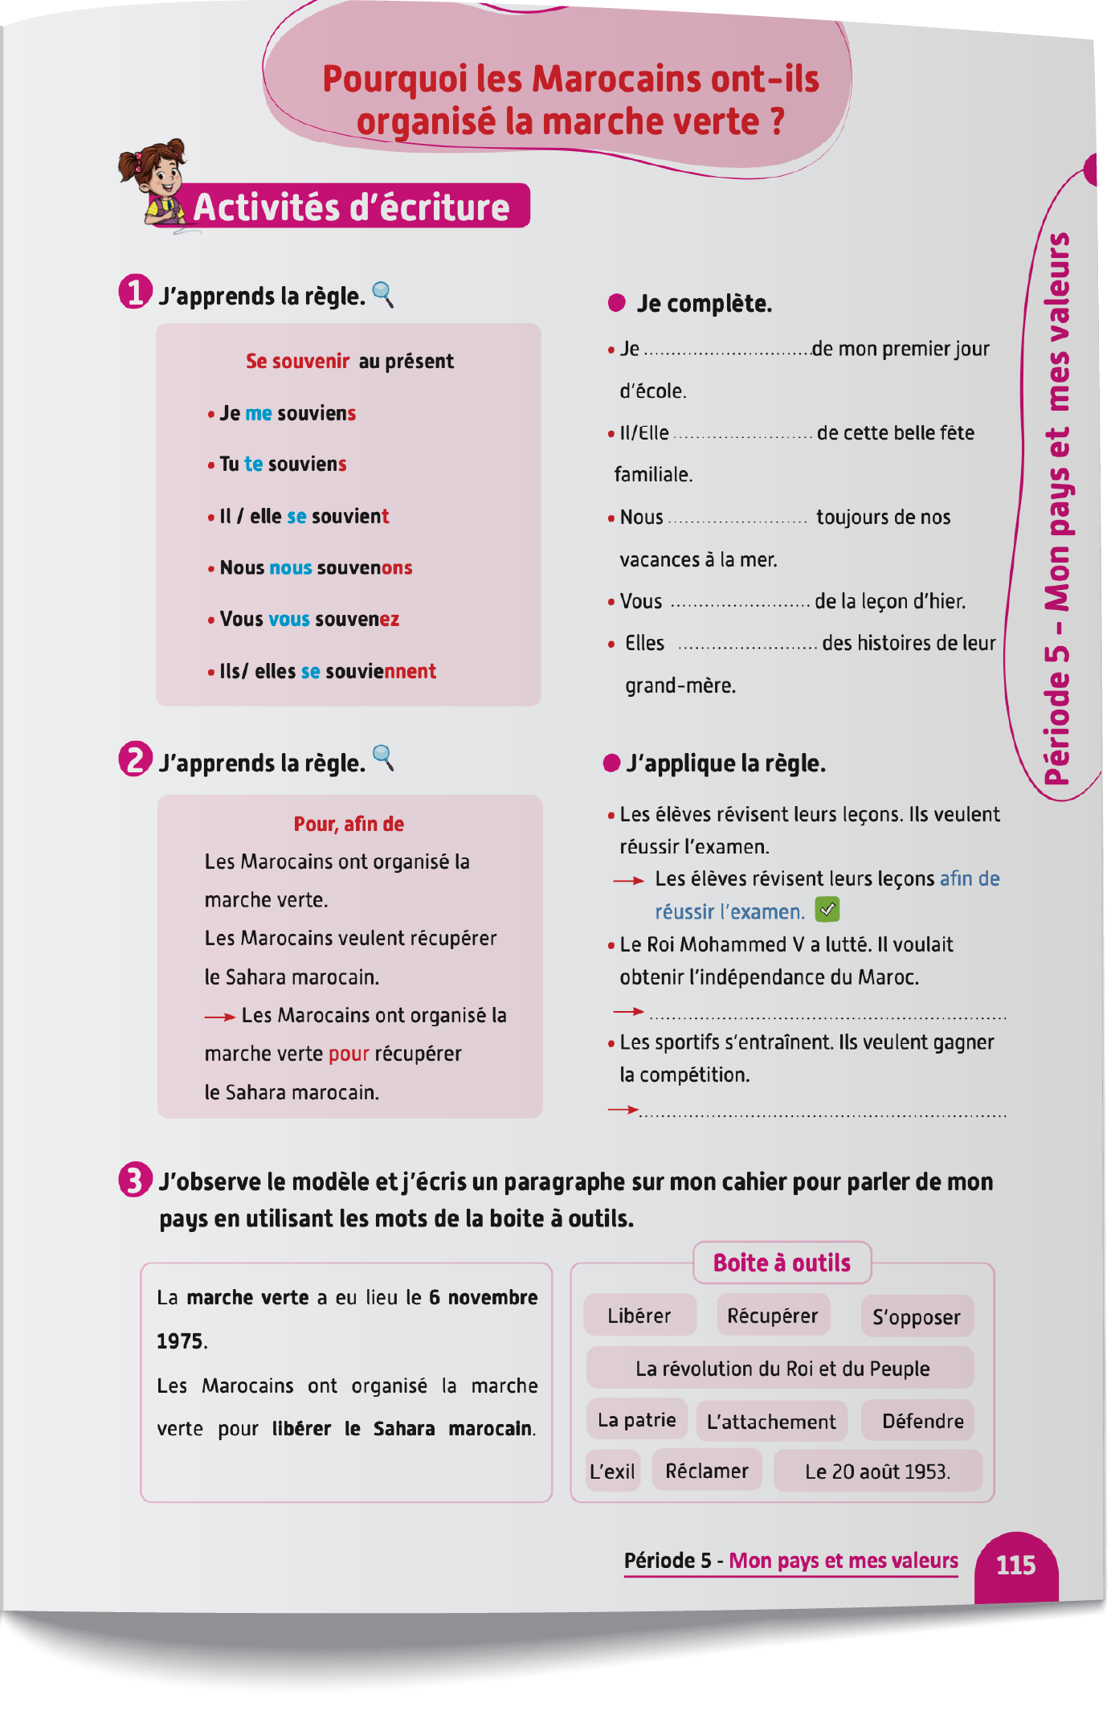
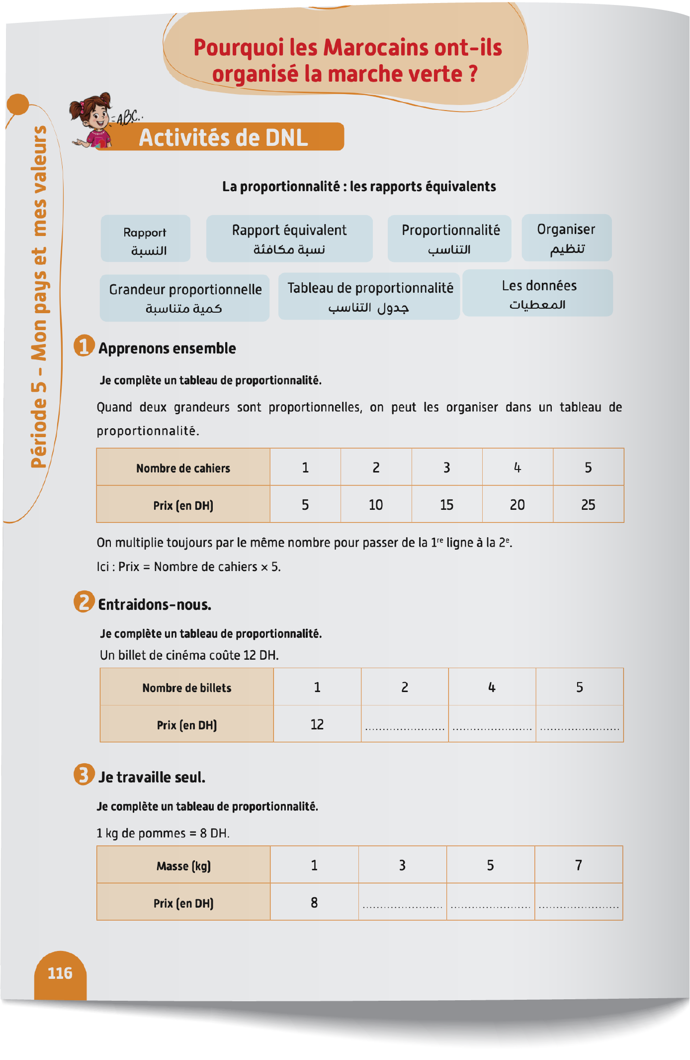
Contenu de la semaine
Réservé à l’enseignant (e)

Slide 5

Organisation de la semaine
Réservé à l’enseignant
Séance 1
Séance 4
Présentation du vocabulaire
Exploitation du vocabulaire
Activités de vocabulaire sur livret
Oral – Dialogue
Lecture – Texte (Compréhension 2)
DNL
Séance 2
Séance 5
Oral – Acte de parole 1
Ecrit – Point de langue 1
Lecture – Texte (fluidité)
Oral – Prise de parole
Ecriture – texte
Séance 3
Séance 6
Oral - Acte de parole 2
Ecrit – Point de langue 2
Lecture – Texte (Compréhension 1)
Révision
Lecture offerte

Slide 6



Plan de la séance 3
Réservé à l’enseignant (e)
1. Acte de parole
Poser la question : Pourquoi les Marocains ont-ils organisé la marche verte ?
Répondre à la question : Pourquoi les Marocains ont-ils organisé la marche verte ?
Point de langue : Exprimer le but avec « pour ou afin de ».
Texte (Compréhension 1).

Slide 7



Bonjour les enfants ! La leçon de français commence maintenant. Soyez attentifs.

Slide 8

Aujourd’hui, nous allons apprendre à poser une question avec Majd et Nada. Soyez attentifs.

Slide 9

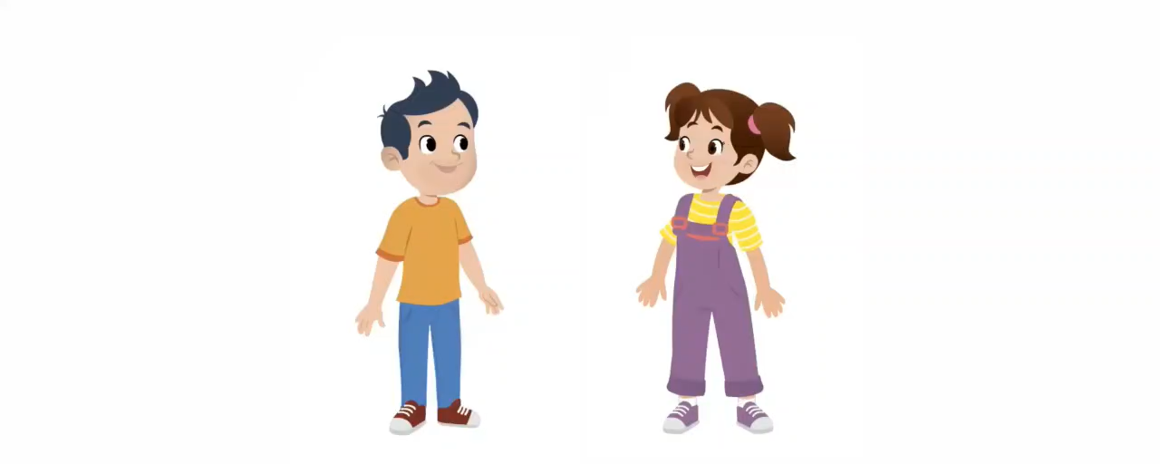


Lecture de la vidéo.

Slide 10
Maintenant, nous allons apprendre à poser les questions comme Majd et Nada. Répétons ensemble.
Pourquoi les Marocains ont-ils organisé la marche verte ?

Slide 11

Maintenant, nous allons apprendre à répondre aux questions : « Pourquoi les Marocains ont-ils organisé la marche verte ? ».

Slide 12

Lecture de la vidéo.

Slide 13
Maintenant, nous allons apprendre à répondre comme Majd et Nada. Répétons ensemble.
Les Marocains ont organisé la marche verte pour récupérer le Sahara marocain.
Les Marocains ont organisé la marche verte pour libérer le Sahara marocain.

Slide 14
Voici d’autres exemples :
Les Marocains ont organisé la marche verte pour réclamer le Sahara marocain.
Les Marocains ont organisé la marche verte pour défendre leur pays.

Slide 15






À votre tour. Qui veut passer au tableau pour jouer la scène ?
Pourquoi les Marocains ont-ils organisé la marche verte ?
Pour ___________.

Slide 16


À votre tour. Qui veut passer au tableau pour jouer la scène ?
Pourquoi les Marocains ont-ils organisé la marche verte ?
Pour ___________.

Slide 17

À votre tour. Qui veut passer au tableau pour jouer la scène ?
Pourquoi les Marocains ont-ils organisé la marche verte ?
Pour ___________.

Slide 18


Chacun joue le dialogue avec son voisin.
Pourquoi les Marocains ont-ils organisé la marche verte ?
Pour ___________.

Slide 19
Plan de la séance 3
Réservé à l’enseignant (e)
1. Acte de parole
Poser la question : Pourquoi les Marocains ont-ils organisé la marche verte ?
Répondre à la question : Pourquoi les Marocains ont-ils organisé la marche verte ?
Point de langue : Exprimer le but avec « pour ou afin de ».
Texte (Compréhension 1).

Slide 20
Nous allons apprendre à exprimer le but avec « pour » ou « afin de ».
Le but avec « pour » ou « afin de ».

Slide 21


Lecture de la vidéo.

Slide 22


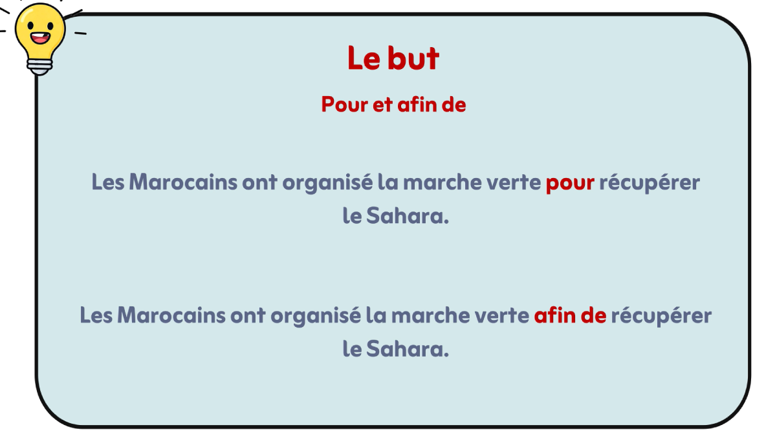
Répétons ensemble.
Le but avec « pour » ou « afin de ».

Slide 23

Prenez vos ardoises.

Slide 24
Sur vos ardoises, Liez les deux phrases avec « pour ».
Les Marocains ont organisé la Marche verte.
Ils voulaient récupérer le Sahara Marocain.

Slide 25
Levez les ardoises.

Slide 26
Corrigez.
Les Marocains ont organisé la Marche verte pour récupérer le Sahara Marocain.

Slide 27
Sur vos ardoises, Liez les deux phrases avec « afin de ». .
La révolution du Roi et du peuple a eu lieu le 20 août 1953.
Ils voulaient s’opposer à l’exil du Roi Mohamed V.

Slide 28
Levez les ardoises.

Slide 29
Corrigez.
La révolution du Roi et du peuple a eu lieu le 20 août 1953 afin de s’opposer à l’exil du Roi Mohamed V.

Slide 30


Rangez vos ardoises.

Slide 31
Prenez vos livrets à la page 115.

Slide 32

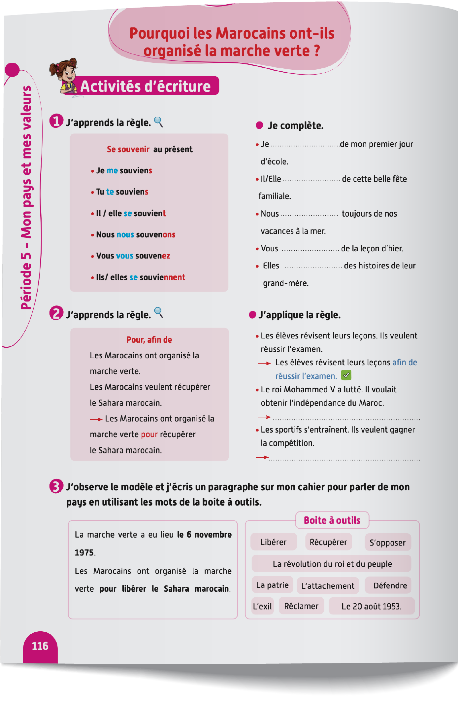
Vous allez faire l’activité 2. Je vais expliquer la consigne et passer entre les rangs pour vous aider.

Slide 33
Corrigez. Faites attention à l’orthographe.
Le roi Mohamed V a lutté pour obtenir l’indépendance du Maroc.
Les sportifs s’entraînent afin de gagner la compétition.

Slide 34
Plan de la séance 3
Réservé à l’enseignant (e)
1. Acte de parole
Poser la question : Pourquoi les Marocains ont-ils organisé la marche verte ?
Répondre à la question : Pourquoi les Marocains ont-ils organisé la marche verte ?
Point de langue : Exprimer le but avec « pour ou afin de ».
Texte (Compréhension 1).

Slide 35
Prenez vos livrets à la page 114. Nous avons déjà lu ce texte. Maintenant, on va essayer de le comprendre, partie par partie.

Slide 36
Pour chaque partie du texte, on va suivre les mêmes étapes.
Etape 1
Etape 2
Etape 3
Je lis en silence et j’essaie de comprendre le texte.
Je repère les mots difficiles et je demande à mon enseignant(e) de me les expliquer
Je lis la question, puis je cherche la réponse dans le texte.

Slide 37

Lisez silencieusement le texte et essayez de le comprendre.
Partie 1/3
Etape 1
Etape 2
Etape 3
La Marche Verte
En 1975, le Maroc a vécu un grand moment historique : la Marche Verte. Le Roi Hassan II avait lancé un appel à son peuple pour marcher pacifiquement vers le Sahara et défendre l’unité du pays. Plus de 350 000 volontaires, hommes, femmes et enfants, sont venus de toutes les régions, et ont répondu présents à l’appel du Roi.

Slide 38
Quels sont les mots difficiles dans le texte ? Levez la main. Je vais vous expliquer.
Partie 1/3
Etape 1
Etape 2
Etape 3
La Marche Verte
En 1975, le Maroc a vécu un grand moment historique : la Marche Verte. Le Roi Hassan II avait lancé un appel à son peuple pour marcher pacifiquement vers le Sahara et défendre l’unité du pays. Plus de 350 000 volontaires, hommes, femmes et enfants, sont venus de toutes les régions, et ont répondu présents à l’appel du Roi.

Slide 39
Lisez la question et cherchez la réponse dans le texte. Qui veut répondre ?
Partie 1/3
Etape 1
Etape 2
Etape 3
Question 1 : Qu’est-ce que la marche verte ?
La Marche Verte
En 1975, le Maroc a vécu un grand moment historique : la Marche Verte. Le Roi Hassan II avait lancé un appel à son peuple pour marcher pacifiquement vers le Sahara et défendre l’unité du pays. Plus de 350 000 volontaires, hommes, femmes et enfants, sont venus de toutes les régions, et ont répondu présents à l’appel du Roi.

Slide 40
La question est : « Qui ? » Je cherche dans le texte une personne. La réponse est : Le Roi Hassan II avait lancé un appel à son peuple pour marcher pacifiquement vers le Sahara et défendre l’unité du pays.
Partie 1/3
Etape 1
Etape 2
Etape 3
Question 1 : Qui a lancé un appel à son peuple ?
La Marche Verte
En 1975, le Maroc a vécu un grand moment historique : la Marche Verte. Le Roi Hassan II avait lancé un appel à son peuple pour marcher pacifiquement vers le Sahara et défendre l’unité du pays. Plus de 350 000 volontaires, hommes, femmes et enfants, sont venus de toutes les régions, et ont répondu présents à l’appel du Roi.

Slide 41
On passe à la deuxième partie du texte. Lisez en silence et essayez de comprendre.
Partie 1
Partie 2
Partie 3
Beaucoup portaient un drapeau, un Coran ou un portrait du Roi. Ils avançaient pas à pas, en chantant des chants patriotiques et en priant ensemble, décidés et pleins de fierté. « Les marcheurs » étaient à la fois joyeux et sérieux.

Slide 42
Quels sont les mots difficiles dans le texte ? Levez la main. Je vais vous expliquer.
Partie 2/3
Etape 1
Etape 2
Etape 3
Beaucoup portaient un drapeau, un Coran ou un portrait du Roi. Ils avançaient pas à pas, en chantant des chants patriotiques et en priant ensemble, décidés et pleins de fierté. « Les marcheurs » étaient à la fois joyeux et sérieux.

Slide 43
Lisez la question et cherchez la réponse dans le texte. Qui veut répondre ?
Partie 2/3
Etape 1
Etape 2
Etape 3
Question 2 : Comment étaient les marcheurs ?
Beaucoup portaient un drapeau, un Coran ou un portrait du Roi. Ils avançaient pas à pas, en chantant des chants patriotiques et en priant ensemble, décidés et pleins de fierté. « Les marcheurs » étaient à la fois joyeux et sérieux.

Slide 44
La question est : « Comment ? ». Je cherche une description dans le texte. La réponse est : Les marcheurs étaient à la fois joyeux et sérieux.
Partie 2/3
Etape 1
Etape 2
Etape 3
Question 2 : Comment étaient les marcheurs ?
Beaucoup portaient un drapeau, un Coran ou un portrait du Roi. Ils avançaient pas à pas, en chantant des chants patriotiques et en priant ensemble, décidés et pleins de fierté. « Les marcheurs » étaient à la fois joyeux et sérieux.

Slide 45
On passe à la troisième partie du texte. Lisez en silence et essayez de comprendre.
Partie 3/3
Etape 1
Etape 2
Etape 3
La Marche Verte n’était pas une guerre avec une armée, mais un événement de paix qui a marqué l’histoire du Maroc. Elle a montré au monde entier la solidarité et le courage du peuple. Aujourd’hui encore, la marche verte est fêtée chaque année par des défilés, des événements artistiques, sportifs, culturels et des discours officiels.

Slide 46
Quels sont les mots difficiles dans le texte ? Levez la main. Je vais vous expliquer.
Partie 3/3
Etape 1
Etape 2
Etape 3
La Marche Verte n’était pas une guerre avec une armée, mais un événement de paix qui a marqué l’histoire du Maroc. Elle a montré au monde entier la solidarité et le courage du peuple. Aujourd’hui encore, la marche verte est fêtée chaque année par des défilés, des événements artistiques, sportifs, culturels et des discours officiels.

Slide 47
Lisez la question et cherchez la réponse dans le texte. Qui veut répondre ?
Partie 3/3
Etape 1
Etape 2
Etape 3
Question 3 : Comment est fêtée la marche verte ?
La Marche Verte n’était pas une guerre avec une armée, mais un événement de paix qui a marqué l’histoire du Maroc. Elle a montré au monde entier la solidarité et le courage du peuple. Aujourd’hui encore, la marche verte est fêtée chaque année par des défilés, des événements artistiques, sportifs, culturels et des discours officiels.

Slide 48
La question est « Comment ? ». Je cherche une action dans le texte. La réponse est : la marche verte est fêtée chaque année par des défilés, des événements artistiques, sportifs, culturels et des discours officiels.
Partie 3/3
Etape 1
Etape 2
Etape 3
Question 3 : Comment est fêtée la marche verte ?
La Marche Verte n’était pas une guerre avec une armée, mais un événement de paix qui a marqué l’histoire du Maroc. Elle a montré au monde entier la solidarité et le courage du peuple. Aujourd’hui encore, la marche verte est fêtée chaque année par des défilés, des événements artistiques, sportifs, culturels et des discours officiels.

Slide 49
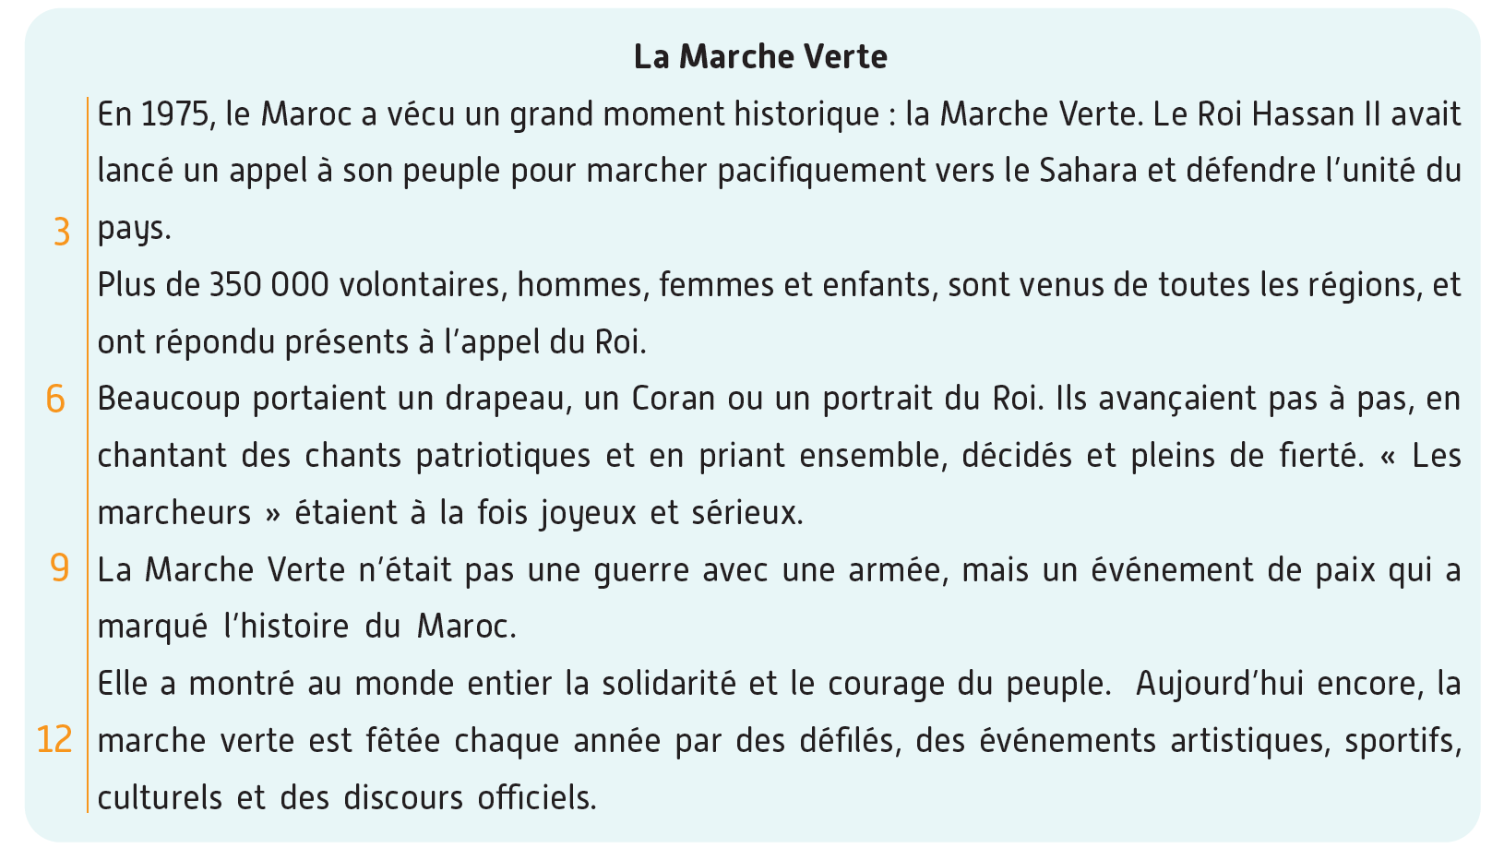

Prenez vos livrets à la page 114. Avec votre voisin, vous allez lire le texte. Je vais circuler entre les rangs pour vous aider.

Slide 50
Notez les devoirs à faire à la maison. Vous allez relire le texte de la page 114. Vous allez aussi refaire l’activité 1 de la page 115.

Slide 51


La séance d’aujourd’hui est terminée. A bientôt.

